Slide 1

HTTP
孟庆和
追梦课堂 临汾首家专业的web前端培训机构 www.zmclass.com

Slide 2
目录
从浏览器中输入url，到最终页面展示，中间发生了什么？
http
cookie

Slide 3
01
浏览器请求解析
追梦课堂 临汾首家专业的web前端培训机构 www.zmclass.com

Slide 4
从浏览器中输入url，到最终页面展示，中间发生了什么？
1.用户从浏览器进程里输入请求信息
2. 网络进程发起URL请求
3. 服务器响应URL请求之后，浏览器进程就又要开始准备渲染进程了
4. 渲染进程准备好之后，需要先向渲染进程提交页面数据，我们称之为提交文档阶段
5. 渲染进程接收完文档信息之后，便开始解析页面和加载子资源，完成页面的渲染。
从上面可以看出整个过程 是由 3个进程相互之间配合 完成的

Slide 5
浏览器中的3种进程
浏览器进程
- 浏览器进程主要负责用户交互、子进程管理和文件储存等功能
网络进程
- 获取资源
渲染进程
- 渲染进程接收完文档信息之后，便开始解析页面和加载子资源，完成页面的渲染

Slide 6
等网络进程接收了响应行和响应头之后，就开始解析响应头的内容了
详细解析过程
用户输入
网络进程url请求
dns解析
IP地址和服务器建立TCP连接
构建请求行、请求头等信息，并把和该域名相关的Cookie等数据附加到请求头中
根据请求信息生成响应数据（包括响应行、响应头和响应体等信息），并发给网络进程
浏览器进程把请求发送给网络进程
获取请求域名的服务器ip地址
关键字
网址
检查本地是否缓存了该资源
使用默认搜索引擎生成带有关键字的url地址
加上协议组成完成的url地址
有
没有
返回给浏览器进程
进入网络请求
服务器
回车

Slide 7
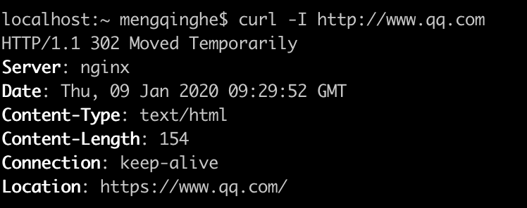
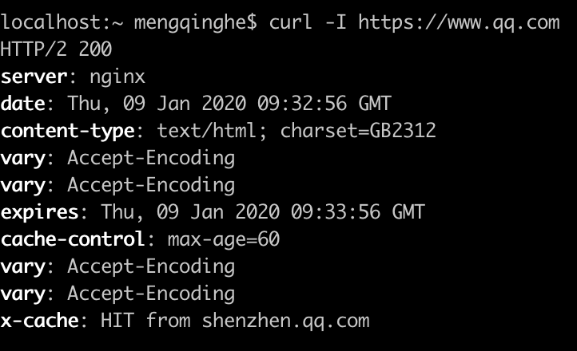
响应头内容解析
重定向
- 如果发现返回的状态码是301或者302，那么说明服务器需要浏览器重定向到其他URL。这时网络进程会从响应头的Location字段里面读取重定向的地址，然后再发起新的HTTP或者HTTPS请求，一切又重头开始了。
200 状态
这是告诉浏览器一切正常，可以继续往下处理该请求了。
302 状态

Slide 8
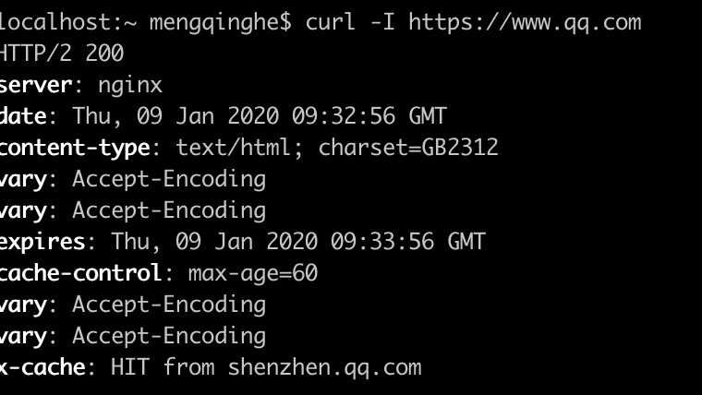
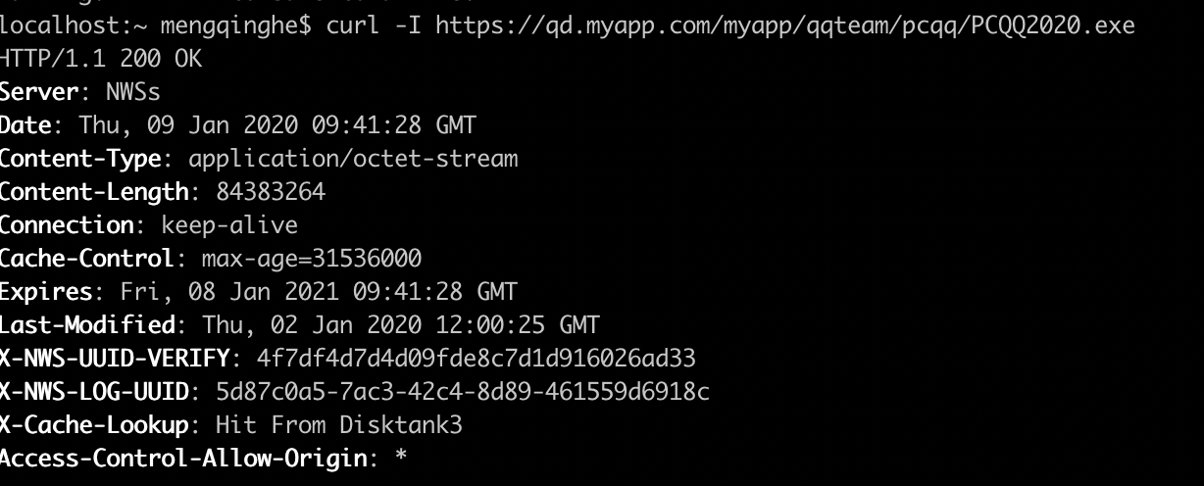
响应类型数据处理
URL请求的数据类型，有时候是一个下载类型，有时候是正常的HTML页面，那么浏览器是如何区分它们呢？
- 通过Content-Type这个http头字段 它告诉浏览器服务器返回的响应体数据是什么类型，然后浏览器会根据Content-Type的值来决定如何显示响应体的内容。
字节流类型，通常是下载类型，如果是下载类型，则交给浏览器的下载浏览器，请求结束
正常的html文档，继续处理

Slide 9
响应类型数据处理
URL请求的数据类型，有时候是一个下载类型，有时候是正常的HTML页面，那么浏览器是如何区分它们呢？
- 通过Content-Type这个http头字段 它告诉浏览器服务器返回的响应体数据是什么类型，然后浏览器会根据Content-Type的值来决定如何显示响应体的内容。
字节流类型，通常是下载类型，如果是下载类型，则交给浏览器的下载浏览器，请求结束
正常的html文档，继续处理
https://qd.myapp.com/myapp/qqteam/pcqq/PCQQ2020.exe

Slide 10
准备渲染进程
通常情况下，打开新的页面都会使用单独的渲染进程
如果打开的页面属于同一站点的话，那么就会复用一个渲染进程

Slide 11
传输数据 给浏览器进程
渲染进程便开始页面解析和子资源加载了，

Slide 12
02
http
追梦课堂 临汾首家专业的web前端培训机构 www.zmclass.com

Slide 13
http 概述
HTTP就是超文本传输协议，也就是HyperText Transfer Protocol。是一个在计算机世界里专门用来在两点之间传输数据的约定和规范。
- 应用层协议
- 基于TCP/IP
- 规定了客户端和服务器的数据通信格式
- 用于传输超媒体文档
- 无状态的

Slide 14
http 概述
HTTP就是超文本传输协议，也就是HyperText Transfer Protocol。是一个在计算机世界里专门用来在两点之间传输数据的约定和规范。
- 协议：众所周知的一套标准的规则和规范
- 传输：就是把一堆东西从A点搬到B点，或者从B点搬到A点，即“A<===>B”。
主要包含2点
HTTP协议是一个“双向协议” （至少有2个最基本的参与者，数据是双向流动，而不是单向流动）
2 . 数据虽然是在A和B之间传输，但并没有限制只有A和B这两个角色，允许中间有“中转”或者“接力”。

Slide 15
http 概述
超文本：发展到现在，不只是简单的字符文字 ，还包括 ：图片、音频、视频、甚至是压缩包
在互联网世界里，HTTP通常跑在TCP/IP协议栈之上，依靠IP协议实现寻址和路由、TCP协议实现可靠数据传输、DNS协议实现域名查找、SSL/TLS协议实现安全通信。此外，还有一些协议依赖于HTTP，例如WebSocket、HTTPDNS等。这些协议相互交织，构成了一个协议网，而HTTP则处于中心地位。

Slide 16

http 会话
http://www.baidu.com
建立连接
发送请求，等待应答
浏览器
处理请求，响应请求
客户端
服务器

Slide 17
http 报文结构
请求报文 （request）
响应报文 （response）
结构基本相同，由三大部分组成：
- 起始行（start line）：描述请求或响应的基本信息；
- 头部字段集合（header）：使用key-value形式更详细地说明报文；
- 消息正文（entity）：实际传输的数据，它不一定是纯文本，可以是图片、视频等二进制数据。
这其中前两部分起始行和头部字段经常又合称为“请求头”或“响应头”，消息正文又称为“实体”，但与“header”对应，很多时候就直接称为“body”。

Slide 18
http 报文结构
HTTP协议规定报文必须有header，但可以没有body，而且在header之后必须要有一个“空行”，也就是“CRLF”，
起始行
header
空行 CRLF
实体（entry / body）

Slide 19
请求报文
请求行
- http方法 (是一个动词，如：get/post, 表示对资源的操作)
- 请求地址 （通常是一个URI，标记了请求方法要操作的资源；）
- http版本 （表示报文使用的HTTP协议版本）
请求头
- 头部字段是key-value的形式，key和value之间用“:”分隔，最后用CRLF换行表示字段结束
- HTTP头字段非常灵活，不仅可以使用标准里的Host、Connection等已有头，也可以任意添加自定义头，这就给HTTP协议带来了无限的扩展可能。

Slide 20
常用头字段
通用字段：在请求头和响应头里都可以出现；
请求字段：仅能出现在请求头里，进一步说明请求信息或者额外的附加条件；
响应字段：仅能出现在响应头里，补充说明响应报文的信息；
实体字段：它实际上属于通用字段，但专门描述body的额外信息。

Slide 21
请求方法
GET：获取资源，可以理解为读取或者下载数据；
HEAD：获取资源的元信息；（但服务器不会返回请求的实体数据，只会传回响应头，也就是资源的“元信息”）
POST：向资源提交数据，相当于写入或上传数据；
PUT：类似POST；
DELETE：删除资源；
CONNECT：建立特殊的连接隧道；
OPTIONS：列出可对资源实行的方法；
TRACE：追踪请求-响应的传输路径。

Slide 22
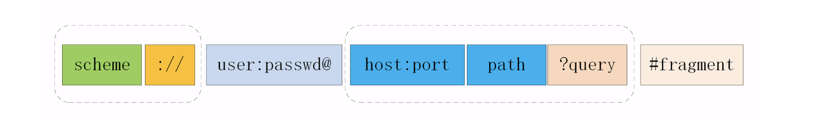
网址的组成
网址：统一资源标识符（Uniform Resource Identifier）
在URI里只能使用ASCII码,对“@&/”等特殊字符和汉字必须要做编码，否则服务器收到HTTP报文后会无法正确处理

Slide 23
http 消息状态码
以代码（十进制）的形式表示服务器对请求的处理结果
分为 5类 100 - 599

Slide 24
常用状态码
301和302都会在响应头里使用字段Location指明后续要跳转的URI
分类 | 状态码 | 含义
1XX | 101 | 客户端使用Upgrade头字段，要求在HTTP协议的基础上改成其他的协议继续通信
2XX | 200 | 是最常见的成功状态码，表示一切正常，服务器如客户端所期望的那样返回了处理结果，如果是非HEAD请求，通常在响应头后都会有body数据
3XX | 301 Moved Permanently | 永久重定向,含义是此次请求的资源已经不存在了，需要改用改用新的URI再次访问。
 | 302 Found | 俗称“临时重定向”，意思是请求的资源还在，但需要暂时用另一个URI来访问。
 | 304 Not Modified | 它用于If-Modified-Since等条件请求，表示资源未修改，用于缓存控制。它不具有通常的跳转含义，但可以理解成“重定向已到缓存的文件”（即“缓存重定向”）。

Slide 25
常用状态码
分类 | 状态码 | 含义
4XX 表示客户端发送的请求报文有误，服务器无法处理 | 400 Bad Request | 表示请求报文有错误 （具体的错误没有明确说明）
 | 403 Forbidden | 实际上不是客户端的请求出错，而是表示服务器禁止访问资源
 | 404 Not Found | 资源在本服务器上未找到，所以无法提供给客户端

Slide 26
4××其他错误码
405 Method Not Allowed：不允许使用某些方法操作资源，例如不允许POST只能GET；
406 Not Acceptable：资源无法满足客户端请求的条件，例如请求中文但只有英文；
408 Request Timeout：请求超时，服务器等待了过长的时间；
409 Conflict：多个请求发生了冲突，可以理解为多线程并发时的竞态；
413 Request Entity Too Large：请求报文里的body太大；
414 Request-URI Too Long：请求行里的URI太大；
429 Too Many Requests：客户端发送了太多的请求，通常是由于服务器的限连策略；
431 Request Header Fields Too Large：请求头某个字段或总体太大；

Slide 27
5xx 错误码
服务器在处理时内部发生了错误，无法返回应有的响应数据，是服务器端的“错误码”。
- “500 Internal Server Error” 服务器错误 发生了什么错误我们是不知道的
- “501 Not Implemented” 客户端请求的功能还不支持
- “502 Bad Gateway”通常是服务器作为网关或者代理时返回的错误码，表示服务器自身工作正常，访问后端服务器时发生了错误，但具体的错误原因也是不知道的。
- “503 Service Unavailable”表示服务器当前很忙，暂时无法响应服务，我们上网时有时候遇到的“网络服务正忙，请稍后重试”的提示信息就是状态码503。
503是一个“临时”的状态，很可能过几秒钟后服务器就不那么忙了，可以继续提供服务，所以503响应报文里通常还会有一个“Retry-After”字段，指示客户端可以在多久以后再次尝试发送请求。

Slide 28
body 实体数据
当通过body 发送 或者返回数据时，需要告诉对方发送和返回的数据类型时什么
常用的数据类型（MIME type）
text：即文本格式的可读数据，我们最熟悉的应该就是text/html了，表示超文本文档，此外还有纯文本text/plain、样式表text/css等。
image：即图像文件，有image/gif、image/jpeg、image/png等。
audio/video：音频和视频数据，例如audio/mpeg、video/mp4等
application：数据格式不固定，可能是文本也可能是二进制，必须由上层应用程序来解释。常见的有application/json，application/javascript、application/pdf等，另外，如果实在是不知道数据是什么类型，像刚才说的“黑盒”，就会是application/octet-stream，即不透明的二进制数据。

Slide 29
body 实体数据
HTTP在传输时为了节约带宽，有时候还会压缩数据，还需要有一个“Encoding type”，告诉数据是用的什么编码格式，这样对方才能正确解压缩，还原出原始的数据。
常用的“Encoding type”，有三种
- gzip：GNU zip压缩格式，也是互联网上最流行的压缩格式；
- deflate：zlib（deflate）压缩格式，流行程度仅次于gzip；
- br：一种专门为HTTP优化的新压缩算法（Brotli）。

Slide 30
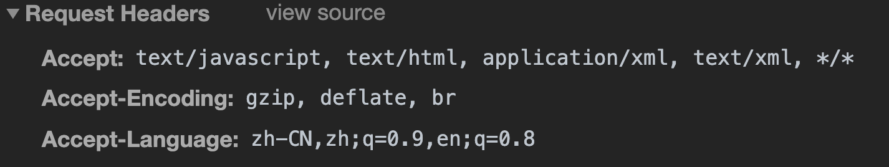
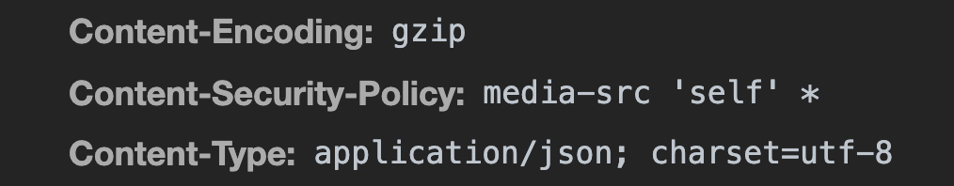
数据类型使用的头字段
有了MIME type和Encoding type，无论是浏览器还是服务器就都可以轻松识别出body的类型，也就能够正确处理数据了。
HTTP协议为此定义了两个Accept请求头字段和两个Content实体头字段，用于客户端和服务器进行“内容协商”。也就是说，客户端用Accept头告诉服务器希望接收什么样的数据，而服务器用Content头告诉客户端实际发送了什么样的数据

Slide 31

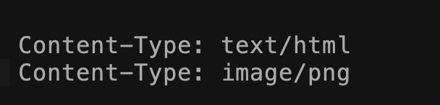
数据类型使用的头字段
Accept字段标记的是客户端可理解的MIME type，可以用“,”做分隔符列出多个类型
服务器会在响应报文里用头字段Content-Type告诉实体数据的真实类型：

Slide 32

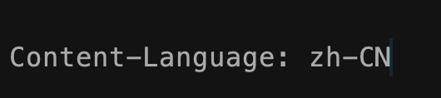
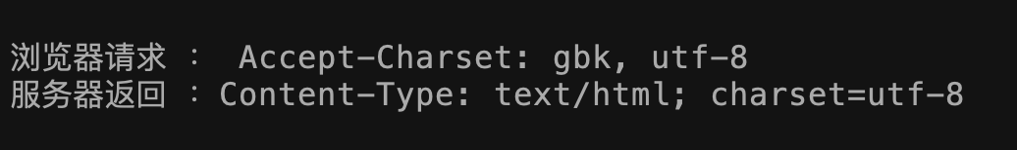
语言类型与编码
Accept-Language字段标记了客户端可理解的自然语言，也允许用“,”做分隔符列出多个类型，
服务器应该在响应报文里用头字段Content-Language告诉客户端实体数据使用的实际语言类型
字符集在HTTP里使用的请求头字段是Accept-Charset，但响应头里却没有对应的Content-Charset，而是在Content-Type字段的数据类型后面用“charset=xxx”来表示，这点需要特别注意。

Slide 33
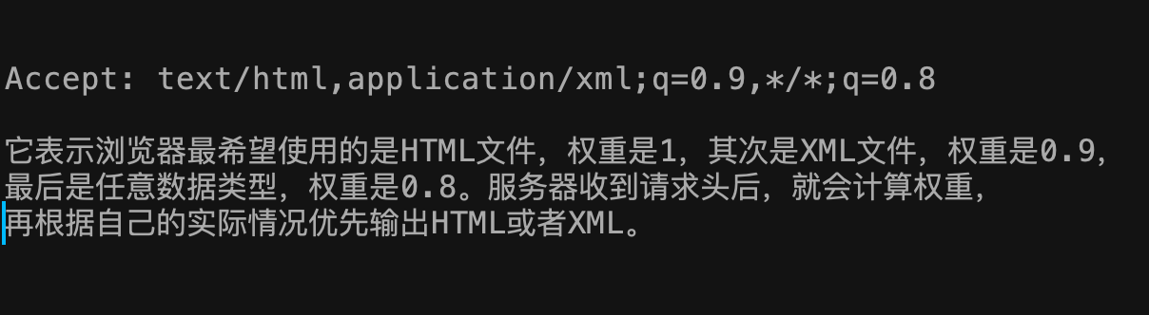
内容协商的权重值
在HTTP协议里用Accept、Accept-Encoding、Accept-Language等请求头字段进行内容协商的时候，还可以用一种特殊的“q”参数表示权重来设定优先级，这里的“q”是“quality factor”的意思。
权重的最大值是1，最小值是0.01，默认值是1，如果值是0就表示拒绝。具体的形式是在数据类型或语言代码后面加一个“;”，然后是“q=value”。

Slide 34
http的重定向和跳转
当输入一个网址按确定时是由浏览器的使用者主动发起的，可以称为“主动跳转”，但还有一类跳转是由服务器来发起的，浏览器使用者无法控制，相对地就可以称为“被动跳转”，这在HTTP协议里有个专门的名词，叫做“重定向”（Redirection）。
当浏览器 收到 301是“永久重定向”，302是“临时重定向” 这2个状态码 就会跳转到新的URI ( 需要配合 新的头字段“Location: /index.html”，才能跳转)
Refresh 字段 实现延时重定向， Refresh:5;url = “xxx” 5秒之后在跳转

Slide 35
http 缓存
使用http请求头的相关字段，指示浏览器缓存策略

Slide 36
为什么要缓存
减少网络带宽消耗
降低服务器压力
减少网络延迟，提升页面打开速度
数据库缓存
服务器缓存
浏览器缓存
web应用缓存

Slide 37
浏览器缓存机制？
缓存规则
过期策略：缓存副本有效期
验证策略，验证校验标识 Etag
使用方法
HTML meta 标签
header头部

Slide 38
http缓存头字段
通用：
Pragma(http/1.0) 控制缓存行为 no-cache
Cache-Control 控制缓存行为 （标记资源的有效期） （服务器缓存）
- max-age: 60 (单位是秒，相对单位) 时间的计算起点是响应报文的创建时刻（即Date字段，也就是离开服务器的时刻）
- no-store 不允许缓存。 用于某些变化非常频繁的数据
- no-cache 它的字面含义容易与no_store搞混，实际的意思并不是不允许缓存，而是可以缓存，但在使用之前必须要去服务器验证是否过期，是否有最新的版本；
- must-revalidate：又是一个和no_cache相似的词，它的意思是如果缓存不过期就可以继续使用，但过期了如果还想用就必须去服务器验证。

Slide 39
http缓存头字段
请求头： （条件请求） （如果资源没有变，服务器就回应一个“304 Not Modified”）
If-match etag 是否一致
if-none-match etag 是否不一致
if-modified-since 资源最后更新时间是否一致
If-UnModified-since 资源最后更新时间是否不一致

Slide 40
http缓存头字段
响应头：
Etag ： 用于缓存校验的值，是一个字符串 （基于内容生成的）
ETag还有“强”“弱”之分。
强ETag要求资源在字节级别必须完全相符，弱ETag在值前有个“W/”标记，只要求资源在语义上没有变化，但内部可能会有部分发生了改变（例如HTML里的标签顺序调整，或者多了几个空格）。
实体头部：
Expries（http/1.0） ： 资源过期时间 （是绝对时间）
last-modified：资源最后一次修改时间 （基于时间的 秒级的）

Slide 41
03
让浏览器知道你是谁？
追梦课堂 临汾首家专业的web前端培训机构 www.zmclass.com

Slide 42
Cookies
是直接保存在浏览器上的小数据串
大多数情况下，cookies 是由 web 服务器设置的。然后它们会自动添加到相同域名下的每次请求中
Cookie 是使用 响应头字段Set-Cookie和请求头字段Cookie 来存储和 传递的

Slide 43
document.cookie 中读取 cookie的值
document.cookie 的值由一个个 name=value 组成，以 ; 相隔。每一个都是独立的 cookie

Slide 44
写入 document.cookie
浏览器的 document.cookie 写入操作只会更新已存在的 cookies，而不会影响其他 cookies。

Slide 45
Cookie 选项
选项列在 key=value 后面，使用 ; 间隔，
path=/mypath （cookie 作用路径）
可访问到 cookie 的 url 路径前缀。必须是绝对路径。默认值为当前路径。
如果一个 cookie 设置了 path=/admin，那么在 /admin 和 /admin/something 下都是可见的，但是在 /home 或 /adminpage 下不可见。
通常，我们设置 path=/ 来允许网站下所有页面访问 cookie。

Slide 46
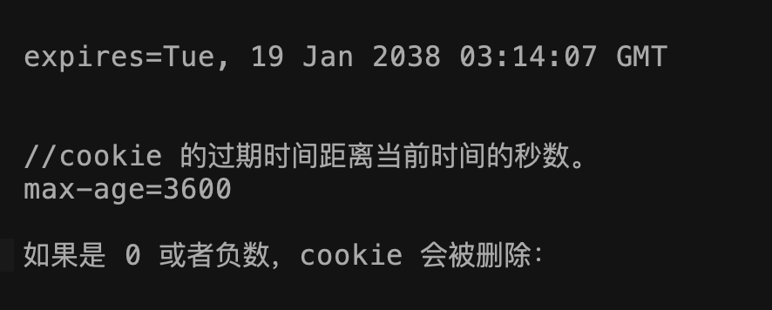
Cookie 选项
domain=site.com
可访问到 cookie 的域名
expires, max-age（优先级高）
cookie 过期日期，当到了过期时间浏览器会自动删除它。
默认情况下，如果一个 cookie 没有设置这两个参数中的任何一个，那么在浏览器关闭后，它就会消失。此类 cookies 被称为 "session cookies”。

Slide 47
Cookie 安全性
属性“HttpOnly”会告诉浏览器，此Cookie只能通过浏览器HTTP协议传输，禁止其他方式访问，浏览器的JS引擎就会禁用document.cookie等一切相关的API
属性“Secure”会告诉浏览器，表示这个Cookie仅能用HTTPS协议加密传输，明文的HTTP协议会禁止发送。但Cookie本身不是加密的，浏览器里还是以明文的形式存在。

Slide 48
Cookie 应用
身份验证 （保存用户的登录信息，实现会话事务）
Cookie的另一个常见用途是广告跟踪。

Slide 49
Cookie 缺点
大小不能超过4kb
明文传输，具有安全性的问题

Slide 50
Thanks！
追梦课堂临汾首家专业的web前端培训机构 www.zmclass.com

